Slide 1
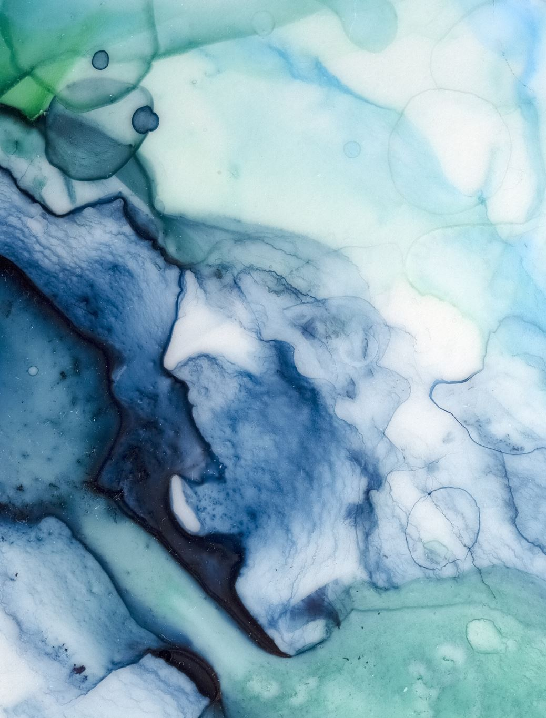
Filipino 9 | Noli Me Tangere
Mayo 3, 2024

Slide 2
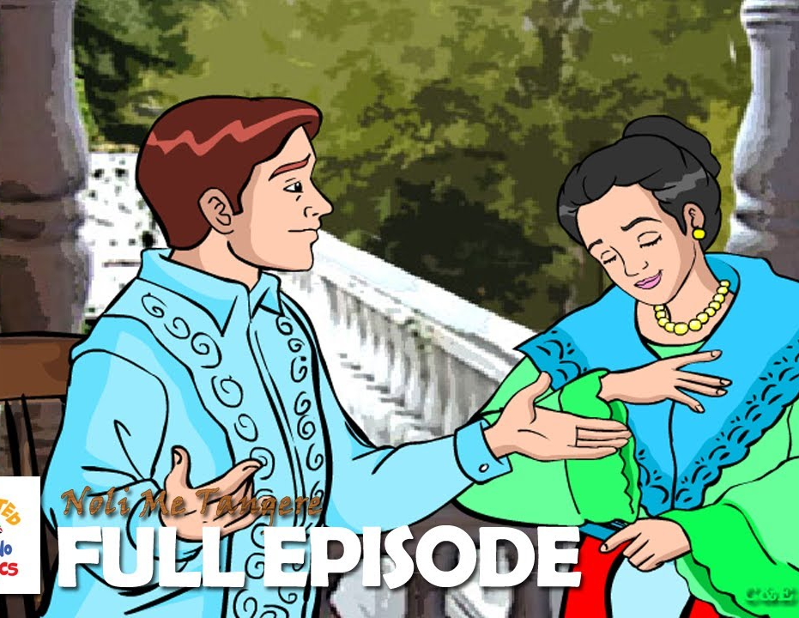
KABANATA VII: SUYUAN SA ISANG ASUTEA

Slide 3
Talatinigan
Ibigay ang kasingkahulugan ng mga sumusunod na salita.

Slide 4
Nakabilibid
Mabalisa
Nagdulot
Napatda
Langitngit
Tutop
Pinupog
Dumadapyo
Binabantilan
Pantay-mata

Slide 5
Ibigay mo ang Buod ng Kabanata 7

Slide 6
Basahin mo at Unawain ang Kabanata 7

Slide 7
Maagang nagsimba sina Maria Clara at Tiya Isabel. Sa kamay ni Maria Clara ay nakabilibid ang kuwintas na bughaw. Si Tiya Isabel naman ay nagsalamin upang basahin ang Ancora de Salvacion habang nagmimisa.
Nagyaya agad umuwi si Maria Clara pagkaalis ng pari sa altar. Ang matanda'y naniniwalang madasalin si Maria Clara kaya't laban sa loob na tumayo tanda ng di kasiyahan.
"Patatawarin din ako ng Diyos na higit na nakababatid ng puso ng isang dalaga, Tiya Isabel," bulong ni Maria Clara.
Pagkatapos ng agahan ay nanahi si Maria Clara upang hindi mainip sa paghihintay. Si Tiya Isabel ay nagwalis upang linisin ang kalat nang nakaraang gabi. Si Kapitang Tiyago naman ay nagbuklat ng kanyang mga kasulatan.
Sumisikdo ang dibdib ni Maria Clara sa tuwing may daraang sasakyan. Nang sandaling yaon ay inakala niyang mabuti pa ang nasa tahimik na beaterio siya sapagkat doo'y maaari siyang kausapin nang hindi siya namumutla. Siya na rin ang umaaliw sa kanyang sarili sa pagsasabing ang binata ay kalaro at kababata niya kaya't hindi siya dapat mabalisa.

Slide 8
Medyo namumutla si Maria Clara kaya ipinayo ni Kapitang Tiyago na magbakasyon siya sa Malabon o sa San Diego. Hindi nakaimik si Maria Clara nang marinig ang San Diego.
"Pumunta kayo ng iyong Tiya Isabel sa beaterio at kunin muna ang iyong mga damit. Magpaalam ka na rin sa iyong mga kaibigan pagka't hindi ka na babalik doon," wika ng ama.
Nalungkot si Maria Clara dahilan sa iiwanan na niya ang isang pook na nagdulot sa kanya ng kaligayahan.
"Pagkabili mo ng bagong damit ay tutungo tayo sa Malabon ng mga ilang araw, wala rin lamang sa San Diego ang iyong inaama."
"Sa San Diego na, Pinsan. Maganda ang ating bahay doon at isa pa'y malapit na ang pista," wika ng matanda.
Ikinagalak ni Maria Clara ang narinig ngunit ang pagtigil ng isang sasakyan ay ipinagbago ng kulay ng dalaga.

Slide 9
Siya nga at pagkatapos ay binanggit ang pangalan ni Ibarra. Nang matiyak ng dalaga na si Ibarra ang dumarating ay binitawan ang hawak at napatda sa kinatatayuan. Ang yabag na papaakyat ay sinundan ng kilalang tinig. Ang dalaga'y waring ginising ng tinig kaya't siya ay nagtago sa silid ng mga santo. Natawa ang magpinsan. Si Ibarra naman ay nakarinig ng langitngit ng isang pintong kasasara pa lamang.
Ang dalaga'y nakikiramdam samantalang kinakabahang tutop ang dibdib. Tuwang-tuwang hinagkan si San Antonio Abad at pagkatapos ay maingat na sumilip sa butas ng susian upang pagmasdan ang minamahal. Nang pumasok ang ale upang siya ay tawagin ang dalaga'y naglambitin sa liig ng matanda at ito'y pinupog ng halik. Napaluha rin ito sa kagalakan.
"Hala, mag-ayos ka habang nag-uusap sila tungkol sa inyong... Sige na, madali ka."
Nag-uusap si Kapitan Tiyago at Ibarra nang nasok sa bulwagan ang dalawa na halos binabatak ang dalaga. Hindi tumatanaw sa tao si Maria Clara.
Pinag-usap nila ang kanilang mga mata at ang dalawang kaluluwa ay nagkaunawaan. Hindi na kailangan pa ang tinig sa dalawang pusong nagkakaisa ng tibukin.

Slide 10
Lumabas ang magkasi sa asutea upang iwasan ang alikabok na nililikha ng pagwawalis ni Tiya Isabel. Kung makapangungusap lamang ang saksi sa pag-uusap nila, ang Cabello de Angel, marahil ay malalaman natin ang pinagbubulungan ng magkasi.
Bughaw ang langit at sariwa ang hanging dumadapyo sa mga dahon at bulaklak na gumagapang sa balag. Ang ugong ng mga nagdaraang sasakyan sa tulay ng Binundok at ang ingay ng mga sagwang humahawi sa maruming tubig ay naririnig nila nguni't ang bulong ng ale ay hindi nila naririnig.
"Mabuti ngang makita kayo ng mga kapitbahay," anang matanda.
Sa simula, ang pag-uusap nila ay pawang matatamis na walang kabuluhan; ngunit ang babae, sapagkat kapatid ni Kaim. ay panibughuin.
Nagtanong ang dalaga: "Ako ba'y di mo nalimutan? Hindi mo ba ako nakakalimutan sa paglalakbay mo sa maraming bayan na pinananahanan ng magagandang dalaga?"
Isa ring kapatid ni Kain ang binata at marunong sumalag sa mga tanong.

Slide 11
"Maaari bang malimot kita?" tugon ni Ibarra habang pinagmamasdan ang mga mata ng dalaga. "Hindi ko maaaring limutin ang wagas kong sumpa. Naaalaala mo pa kaya ang huling sandali ng buhay ni Ina? Sa aking paghihimutok ay idinantay mo sa aking balikat ang iyong maninipis na palad. Ang wika mo'y nawalan ka ng ina at nakitangis ka sa akin. Minahal mo si Ina at ikaw naman ay minahal niyang parang tunay na anak. Sa gitna ng malalakas na unos ay hinawakan ko ang kamay mo at ang kamay ni Ina at aking sinabi, Isinusumpa kong kita'y aking mamahalin at paliligayahin maging anuman ang kapalarang ibigay sa akin ng tadhana. Kaya ngayon ay inuulit kong muli sa iyo, maaari ba kitang mahmot?"
"Ang iyong alaala ay kasama ko sa lahat ng sandali at siyang tanging aliw ng nalulungkot kong kaluluwa nang ako'y nasa ibang bayan. Ang loto sa Europa ay nawalan ng kabuluhan sa akin dahilan sa iyong alaala. Sa panaginip ay namamasdan kita sa baybayın ng Maynila at naririnig ko ang malambing nguni't malungkot mong tinig na nagpapaalaala ng ating kabataan, mga kasavahan at mga paglalaro. Ikaw ang sagisag ng aking lupang tinubuan-marilag, matapat, mahinhin, at anak ng Pilipinas, ang lupaing namana ang dakilang asal sa Espanya at nagtataglay pa rin ng namumukod na ugali ng isang bagong bayan. Ikaw ang kabuuan ng dalawang lahi kaya't ang pag-ibig ko sa iyo at sa lupang tinubuan ay iisa... Malilimot ba kita?"

Slide 12
"Sa aking paglalakad sa kagubatan ng Alemanya ay naririnig ko ang matamis mong tinig na kasaliw ng iyong piyano. Doon ay tinatawag ko ang iyong pangalan at sinasalamin ko sa ulap ang iyong larawan. Kung naririnig ko ang awit ng mga magsasaka, ang puso ko'y kasabay na umaawit ng pagmamahal sa iyo. Nakikita ko ang iyong mga mata sa maaliwalas na langit ng Italya. Kung ako naman ay naliligaw ng landas sa gubat at ako'y dinidilim, ang iyong larawan ay nakikisama sa mga aninong nilikha ng sinag ng buwang naglalagos sa pagitan ng mga dahon, at kung naririnig ko ang huni ng ruiseñor, ipinalalagay kong ikaw ang sa kanila ay nag- uudyok na umawit. Lagi kang buhay sa aking alaala! Ang busilak na ulap at kislap ng yelo ay binibigyan mo ng buhay at kulay sa aking paningin. Ang kanyang maririkit na tanawin ay naglalarawan ng iyong matatamis na ngiti, katulad ng malinis na hangin ng Andalucia na nagpapahayag ng iyong pag-ibig. At kung ako'y namamangka sa ilog ng Rhine, ang larawan mong nalilikha ay nakikita kong umaawit sa talampas ng lorelay o sa ibabaw ng mga alon."

Slide 13
"Wala akong narating na bayan kundi San Diego, Maynila at sapagkat beatervala siya sa sinas nakangiting tugon ng ng pumasok ako sa bedterio ay marami na ang binata na parusa sa aking kumpesor dahil sa hindi ko matupatinanggap na paiyang paglimot sa iyo. Lagi kong naaalaala atupad ang iniuutos niya Naglalaro tayo at kadalasaly nagtatampuhan. Sa ilog ay pinipili mo ang batong mabibilog at makikinis upang gamitin natin sa pagsisintak. Kadalasa'y natatalo ka kaya't binabantilan kita ay hinihinaan ko lamang sapagka't nahahabag ako sa iyo. At noong tayo'y nagsungka, dinaya mo ako. Nagkagalit tayo ngunit hindi nagtagal. Sa beaterio ay ninasa kong magkaharap tayo at minsan pang magkagalit at muling magkasundo. Naaalaala mo ba noong tayo ay isama ng iyong ina upang maligo sa batis, sa lilim ng malalagong kawayan? Nag-aaral ka na noon sa Ateneo, kaya't sinasabi mo sa akin sa wikang Latin ang bawat ngalan ng mga bulaklak at mga halaman. Hindi kita pinapansin sapagka't hinahabol ko ang mga paruparo at tutubi. Nawala ka at nang muli kang bumalik, may dala kang putong na mga bulaklak ng suha na ipinatong mo sa ulo ko. Ako'y tinawag mong si Chloe. Kinuha ng iyong ina ang aking putong, dinikdik saka inihalo sa gugo. Napaiyak ka at sinabi mong hindi nakaaalam ng alamat ang ina mo. Tinawag ka niyang hangal at ako'y nagtawa. Nagtampo ka sa akin at hindi ka na umimik. Kaya ka lamang nangiti ay nang lagyan ko ng dahon ng sambong ang loob ng iyong sumbrero upang hindi ka mainitan. Nang ngumiti ka ay hinawakan ko ang iyong kamay at tayo'y nagkasundo na."

Slide 14
Nagalak si Ibarra. Kinuha sa kalupi ang isang papel at ipinakita ang ilang dahong nangingitim-tuyo nguni't mabango.
"Ito ang dahon ng sambong na alaala mo sa akin."
Isang puti at munting supot ang kinuha naman ng dalaga sa kanyang dibdib.
"Pse... bawal ang humipo," at pinalis ang kamay ng binata. "Iyan ba ang liham ko bago ako umalis?"
"Wala ka namang ibang liham sa akin, a."
"Ano ba ang pinagsasabi ko sa iyo noon?"
"Mga kasinungalingan." At napangiti ang dalaga. "Huwag mong agawin at babasahin ko sa iyo, nguni't hindi ko na babasahin ang mga papuri."
Binasa ng dalaga ang sulat nang pantay-mata upang di mamasdan ang kanyang mukha.

Slide 15
"Aking... Isang kasingungalingan ang kasunod kaya't lalaktawan ko. Ayaw kong umalis ngunit ang katuwiran ng aking ama: Ikaw ay lalaki kaya't katungkulan mong matutuhan kung ano ang buhay at nang mapaglingkuran mo ang iyong bayang pinagkakautangan ng lahat. Sa piling ko'y matutulad ka sa sinasabi ni Baltazar na halamang lumaki sa tubig, daho'y nalalanta munting di madilig... Ikinaluluoy ang sandaling init. Ako ay napaiyak. Nagtapat akong iniibig kita. Hindi siya kumibo. Ilang sandali pa at ipinatong niya ang kanyang kamay sa aking balikat at sinabing: Ako ay marunong ding malungkot at daramdamin ang iyong paglayo. Ikaw ang kaligayahan ng aking katandaan at sa paglayo mo ay maaaring di na kita makita. At titiisin ko ang aking pangungulila. Ikaw ay araw na sumisikat, ako'y papalubog na. Kulay-rosas ang iyong pag-ibig at ang sa akin nama'y kulay-luksa; ang dugo mo'y sing-init ng araw, ang sa aki'y sinlamig ng hukay. Ang ngayon ay hindi dapat iluha alang-alang sa kinabukasan ng bayan. Nalaglag ang luha sa kanyang mga mata. Paluhod ko siyang niyakap, humingi ako ng patawad at sinabi kong ako'y handa nang maglakbay..."
Napatayo ang binata na namumutla. Ang pagbasa ni Maria Clara ay napatigil.
"Bakit? Napaano ka?"

Slide 16
"Nakalimutan ko ang aking tungkulin nang dahil sa iyo. Dapat na akong umuwi sapagkat bukas ay kaarawan ng mga patay."
Namupol ng mga bulaklak ang dalaga at iniabot sa binata.
"Lumakad ka na. Hindi kita pipigilan. Ilang araw lamang at muli tayong magkikita, lalay mo ito sa libingan ng iyong mga magulang."
Makaraan ang ilang sandali pumansog na si Ibarra kasama sina Kapitan Tiyago at Tiya Isabel.
Pinagbilinan ni Kapitan Tiyago si Maria Clara na magtulos ng dalawang kandila-isa kay San Roque at isa kay San Rafael na pintakasi ng mga manlalakbay.

Slide 17
Talakayan
Sagutin ang mga tanong.

Slide 18
Ano ang dahilan ng pagmamadaling umuwi ni Maria Clara pagkatapos ng misa?
Bakit sa beaterio napili ni Padre Damaso na pag-aralin si Maria Clara?
Sa palagay mo ba ang mga babaing Pilipina noon at ngayon ay magkatulad magparatang sa minamahal? Pangatwiranan.
Totoo kaya ang sinasabi ni Ibarra kay Maria Clara? Patunayan
Makatuwiran ba ang hangarin ni Don Rafael sa pagpapaaral sa anak? Ipaliwanag.
Anu-ano ang matamis na alaala ng kabataan nina Ibarra at Maria Clara?
Kung magkakalayo ng pitong taon ang nagmamahalan wala kayang magbabago sa bawat isa? Ipaliwanag.

Slide 19
Gabay-Diwa
Sagutin ang mga tanong.

Slide 20
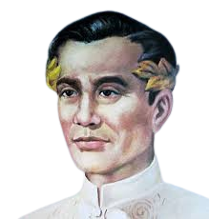
Ipaliwanag ang kahulugan ng sinabi ni Francisco Baltazar na "halamang lumaki sa tubig, daho'y nalalanta munting di madilig... Ikinaluluoy ang sandaling init".

Slide 21
WAKAS

